Slide 1




Nhiệt liệt chào mừng quý thầy cô
đến dự tiết học
Kể chuyện
Lớp 5A3
Giáo viên: Đỗ Thị Thu Ngân

Slide 2

Đề bài: Kể một câu chuyện em đã nghe hay đã đọc nói về quan hệ giữa con người với thiên nhiên.

Slide 3
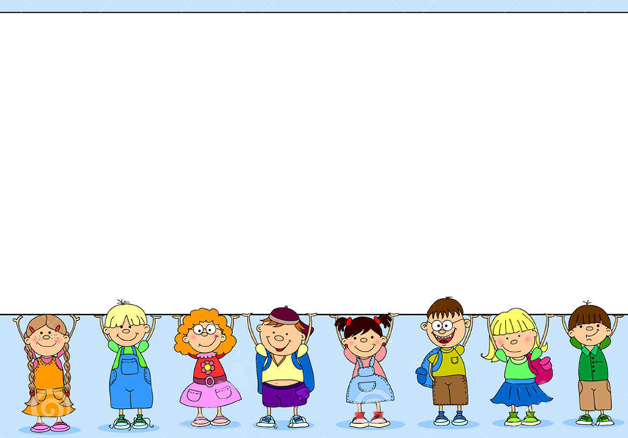
Cách kể chuyện:
a, Giới thiệu câu chuyện sẽ kể.
b, Kể diễn biến câu chuyện.
c, Có thể nêu cảm nghĩ của bản thân về câu chuyện.

Slide 4
Tiêu chí đánh giá
a, Nội dung đúng chủ đề.
b, Giọng kể
c, Cách kể (cử chỉ, ngữ điệu)

Slide 5
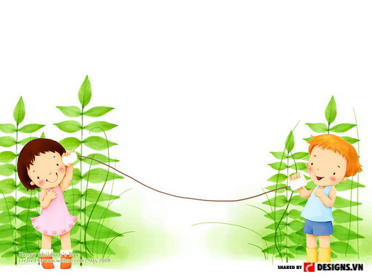
Luyện kể trong nhóm

Slide 6

Thi kể chuyện - Bình chọn

Slide 7

Cảm ơn quý thầy cô và các em!

